Slide 1

人教版 数学 九年级 上册
22.1 二次函数的图象和性质
22.1.4 二次函数y=ax²+bx+c的图象和性质

Slide 2

第一课时
二次函数y=ax²+bx+c的图象和性质
返回

Slide 3
回顾旧知
二次函数y=a(x-h)²+k的性质
y=a(x-h)² +k(a≠0) | a>0 | a<0
开口方向
顶点坐标
对称轴
增减性
最值
向上
向下
(h ,k)
(h ,k)
x=h
x=h
当x<h时，
y随着x的增大而减小.
当x>h时，
y随着x的增大而增大.
当x<h时, y随着x的增大而增大.
当x>h时，y随着x的增大而减小.
x=h时,y_{最小值}=k
x=h时,y_{最大值}=k
抛物线y=a(x-h)²+k(a≠0)的图象可由y=ax²的图象通过上下和左右平移得到.

Slide 4
 | 顶点坐标 | 对称轴 | 最值
y=-2x²
y=-2x²-5
y=-2(x+2)²
y=-2(x+2)²-4
y=(x-4)²+3
y=-x²+2x
y=3x²+x-6
复
习
回
顾
(0,0)
y轴
0
(0,-5)
y轴
-5
(-2,0)
直线x=-2
0
(-2,-4)
直线x=-2
-4
(4,3)
直线x=4
3
?
?
?
?
?
?

Slide 5

导入新知
我们已经知道二次函数y=a(x-h)²+k的图象和性质，能否利用这些知识来讨论二次函数y=ax²+bx+c 图象和性质?

Slide 6
素养目标
3. 能根据所给的自变量的取值范围画二次函数的图象.
2. 能熟练求出二次函数一般式y＝ax²＋bx＋c的顶点坐标、对称轴.
1. 会用配方法或公式法将一般式y＝ax²＋bx＋c化成顶点式y=a(x-h)²+k.

Slide 7
探究新知
知识点 1
画出二次函数y=ax²+bx+c的图象
我们已经知道y=a(x-h)²+k的图象和性质，能否利用这些知识来讨论 的图象和性质？
【思考1】怎样将 化成y=a(x-h)²+k的形式？

Slide 8
探究新知
怎样将 化成y=a(x-h)²+k的形式？
配方可得
想一想：配方的方法及步骤是什么？

Slide 9
探究新知
配方
(1)“提”：提出二次项系数；
(2)“配”：括号内配成完全平方；
(3)“化”：化成顶点式.
【提示】配方后的表达式通常称为配方式或顶点式.

Slide 10
探究新知
【思考2】你能说出 的对称轴及顶点坐标吗？
答：对称轴是直线x=6,顶点坐标是（6，3）.
【思考3】二次函数 可以看作是由 怎样平移得到的？
答：平移方法1：
先向上平移3个单位，再向右平移6个单位得到的；
平移方法2：
先向右平移6个单位，再向上平移3个单位得到的.

Slide 11
探究新知
【思考4】 如何画二次函数 的图象？
x
…
3
4
5
6
7
8
9
…
…
7.5
5
3.5
3
3.5
5
7.5
…
y
方法一：描点法
10
1. 利用图象的对称性列表
2.然后描点画图，得到
图象如右图.
5
O
5
10
x

Slide 12
探究新知
方法二：平移法
y
8
6
4
2
-4
-2
O
2
4
6
8
x

Slide 13
探究新知
【思考5】 结合二次函数 的图象，说出其性质.
y
x=6
当x<6时，y随x的增大而减小；
当x>6时，y随x的增大而增大.
10
开口方向：
5
向上
x=6
对称轴：
(6,3)
顶点：
5
10
x
O

Slide 14
探究新知
素养考点 1
画二次函数y=ax²+bx+c的图象并且说出它的性质
例1 画出函数 的图象，并说明这个函数具有哪些性质.
解: 函数 通过配方可得 ，
先列表：
x | ··· | -2 | -1 | 0 | 1 | 2 | 3 | 4 | ···
y | ··· |  |  |  |  |  |  |  | ···
-6.5
-4
-2.5
-2
-2.5
-4
-6.5

Slide 15
探究新知
然后描点、连线，得到图象如下图：
y
由图象可知，这个函数具有如下性质：
开口方向：向下
顶点坐标：（1，-2）
对称轴：x=1
最值：x=1时，y_{最大值}=-2
当x＜1时，函数值y随x的增大而增大；
当x＞1时，函数值y随x的增大而减小；
当x=1时，函数取得最大值，最大值y=-2.
-4
-2
2
4
x
0
-2
-4
-6
-8

Slide 16

巩固练习
. 求二次函数y=2x²-8x+7图象的对称轴和顶点坐标.
1
解：
因此，二次函数y=2x²-8x+7图象的对称轴是直线x=2，顶点坐标为(2,-1).

Slide 17
探究新知
知识点 2
二次函数y=ax²+bx+c 的图象与性质
根据下列关系你能发现二次函数y=ax²+bx+c的图象和性质吗？
y=ax²+bx+c

Slide 18
探究新知
y=ax²+bx+c
对称轴为 .
二次函数的一般表达式
二次函数的顶点式
因此，抛物线的对称轴是 ，顶点是 .

Slide 19
探究新知
二次函数y=ax²+bx+c的图象：
y
y
最大值
增减性？
O
x
O
x
最小值
（a>0）
（a<0）

Slide 20
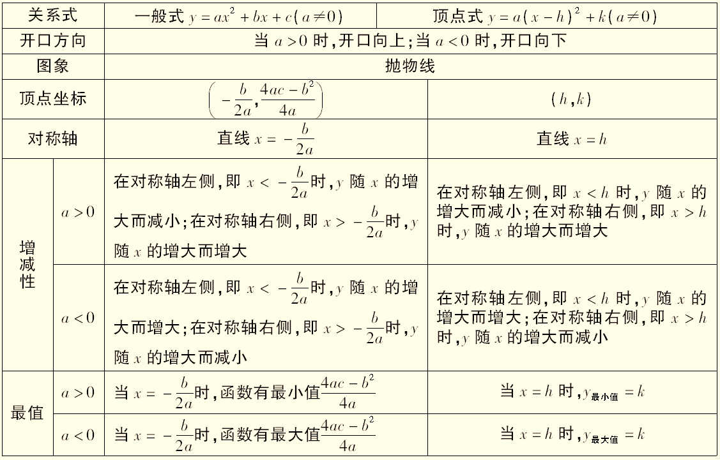
探究新知

Slide 21
探究新知
素养考点 2
指出二次函数y=ax²+bx+c的有关性质
例2 二次函数y=x²+2x﹣3的开口方向、顶点坐标分别是（ ）
A．开口向上，顶点坐标为（﹣1，﹣4）
B．开口向下，顶点坐标为（1，4）
C．开口向上，顶点坐标为（1，4）
D．开口向下，顶点坐标为（﹣1，﹣4）
解析 ∵二次函数y=x²+2x﹣3的二次项系数为a=1＞0，
∴函数图象开口向上，
∵y=x²+2x﹣3=（x+1）²﹣4，
∴顶点坐标为（﹣1，﹣4）．
A
方法点拨：把函数的一般式化为顶点式，再由顶点式确定开口方向、对称轴、顶点及其他性质.

Slide 22
巩固练习
2.
填一填.
 | 顶点坐标 | 对称轴 | 最值
y=-x²+2x
y=-2x²-1
y=9x²+6x-5
(1,1)
x=1
最大值1
(0,-1)
y轴
最大值-1
( ,-6)
直线x=
最小值-6

Slide 23
探究新知
知识点 3
二次函数字母系数与图象的关系
一次函数y=kx+b的图象如下图所示，请根据一次函数图象的性质填空：
y
y
＞
＜
＞
k₂ ___ 0
k₁ ___ 0
k₃ ___ 0
b₂ ___ 0
＞
＜
b₁ ___ 0
b₃ ___ 0
＞
O
x
O
x
y=k₃x+b₃
y=k₂x+b₂
y=k₁x+b₁

Slide 24
探究新知
二次函数 的图象如下图所示，请根据二次函数的性质填空：
y
a₁ ___ 0
a₂___ 0
＞
＞
x=0时，y=c.
b₁___ 0
b₂___ 0
＞
＜
c₁___ 0
c₂___ 0
＞
＝
O
x
对称轴在y轴左侧，x＜0
开口向上，a＞0
对称轴在y轴右侧，x＞0

Slide 25
探究新知
y
a₃___ 0
a₄___ 0
＜
＜
b₃___ 0
b₄___ 0
＝
＞
c₃___ 0
c₄___ 0
＞
＜
x=0时，y=c.
O
x
开口向下，a＜0
对称轴是y轴，x=0
对称轴在y轴右侧，x＞0

Slide 26
探究新知
二次函数y=ax²+bx+c的图象与a、b、c的关系
字母符号 | 图象的特征
a＞0 | 开口_____________
a＜0 | 开口_____________
b=0 | 对称轴为_____轴
a、b同号 | 对称轴在y轴的____侧
a、b异号 | 对称轴在y轴的____侧
c=0 | 经过原点
c＞0 | 与y轴交于_____半轴
c＜0 | 与y轴交于_____半轴
向上
向下
y
左
右
正
负

Slide 27
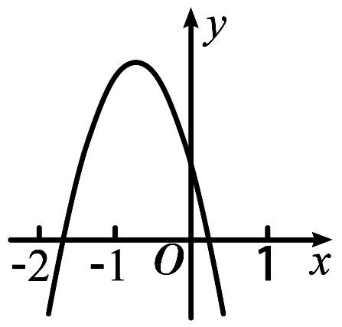
探究新知
素养考点 3
利用二次函数y=ax²+bx+c的图象确定字母的值
例3 已知二次函数y＝ax²＋bx＋c的图象如图所示，下列结论：①abc＞0；②2a－b＜0；③4a－2b＋c＜0；④(a＋c)²＜b². 其中正确的个数是 ( )
A．1 B．2 C．3 D．4
D
【解析】由图象开口向下可得a＜0，由对称轴在y轴左侧可得b＜0，由图象与y轴交于正半轴可得 c＞0，则abc＞0，故①正确；
由对称轴x>－1可得2a－b＜0，故②正确；
由图象上横坐标为 x＝－2的点在第三象限可得4a－2b＋c＜0， 故③正确；
由图可知x＝1的点在第四象限得a＋b＋c＜0，由图象上x＝－1的点在第二象限得出 a－b＋c＞0，则(a＋b＋c)(a－b＋c)＜0，即(a＋c)²－b²＜0，可得(a＋c)²＜b²，故④正确．

Slide 28
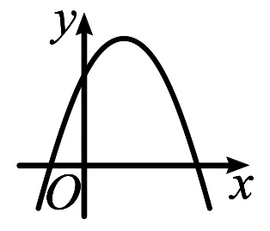
巩固练习
二次函数y=ax²+bx+c的图象如图所示，下列选项中正确的是（ ）
A．a＞0 B．b＞0 C．c＜0 D． ac>0
3.
B
解析 根据开口方向、对称轴、抛物线与y轴的交点，确定a、b、c的符号，根据对称轴和图象确定y＞0或y＜0时，x的范围，确定代数式的符号．
①∵开口向下，∴a＜0，A错误；②对称轴在y轴的右侧和a＜0，可知b＞0，B正确；③抛物线与y轴交于正半轴，c＞0，C错误；④因为a<0，c>0，所以ac<0，D错误．

Slide 29
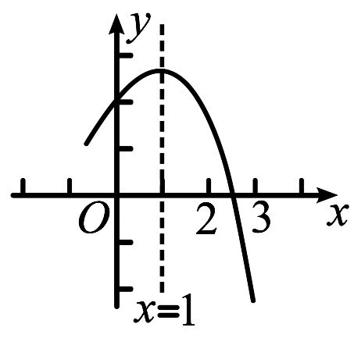
巩固练习
连接中考
如图是二次函数y=ax²+bx+c（a，b，c是常数，a≠0）图象的一部分，与x轴的交点A在点（2，0）和（3，0）之间，对称轴是x=1．对于下列说法：①ab＜0；②2a+b=0；③3a+c＞0；④a+b≥m（am+b）（m为实数）；⑤当﹣1＜x＜3时，y＞0，其中正确的是（ ）
A．①②④ B．①②⑤
C．②③④ D．③④⑤
A

Slide 30
课堂检测
基础巩固题
1.已知二次函数y=ax²+bx+c的x、y的部分对应值如下表：
x | -1 | 0 | 1 | 2 | 3
y | 5 | 1 | -1 | -1 | 1
则该二次函数图象的对称轴为( )
D
A. y轴 B.直线x=
C. 直线x=2 D.直线x=

Slide 31
课堂检测
y
基础巩固题
2. 已知二次函数y=ax²+bx+c(a≠0)的图象如图所示，则下列结论：
（1）a、b同号；（2）当x=–1和x=3时，函数值相等；
（3） 4a+b=0； （4）当y=–2时，x的值只能取0；
其中正确的是 .
x
–1
O
3
–2
（2）

Slide 32
课堂检测
基础巩固题
3. 如图是二次函数y=ax²+bx+c(a≠0)图象的一部分，x=-1是对称轴，有下列判断：①b-2a=0；②4a-2b+c<0；③a-b+c= -9a；④若（-3，y₁）,（ ，y₂）是抛物线上两点，则y₁>y₂.其中正确
的是（ ）
y
B
A．①②③ B．①③④
C．①②④ D．②③④
O
2
x
x=-1

Slide 33
课堂检测
能力提升题
根据公式确定下列二次函数图象的对称轴和顶点坐标：
直线x=3
直线x=8
直线x=1.25
直线x= 0.5

Slide 34
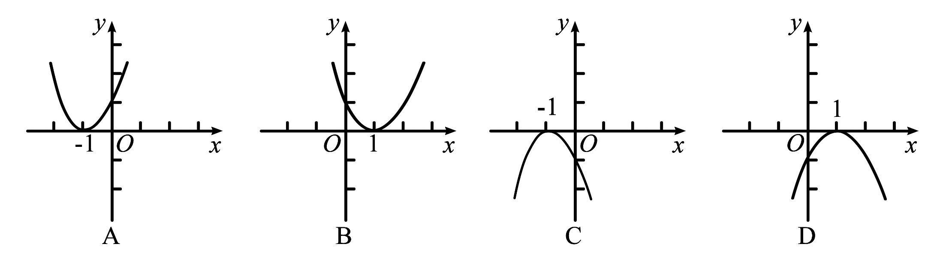
课堂检测
拓广探索题
1.已知函数y=-2x²+x-4,当x= 时，y有最大值 .
2.已知二次函数y=x²-2x+1，那么它的图象大致为（ ）
B

Slide 35
课堂小结
配方法
y=ax²+bx+c（a ≠0)
(一般式)
(顶点式)
公式法
顶点：
对称轴：

